Slide 1
স্বাগতম

Slide 2
পরিচিতি
মোঃশাহজাহান আকন্দ
সিনিয়র শিক্ষক
সনমানিয়া উচ্চ বিদ্যালয়
কাপাসিয়া, গাজীপুর ।
শ্রেণি – নবম
বিষয় – পৌরনীতি
অধ্যায় চতুর্থ – ৫
সময়- ৫০ মিনিট
তারিখ – 01 /06/২০20

Slide 3
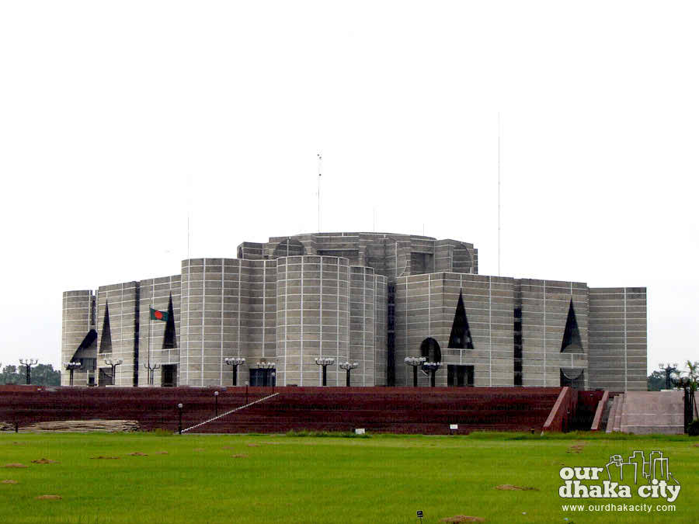
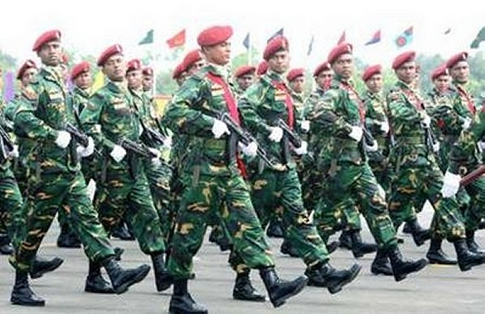
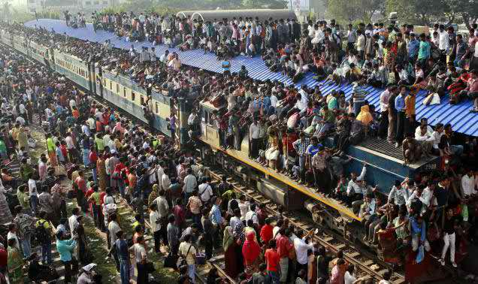
এ

Slide 4
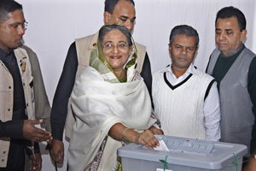
আজকের পাঠ
রাষ্ট্র ও সরকার ব্যবস্থা

Slide 5
শিখণফল
১।রাষ্ট্র ও সরকার কাকে বলে বলতে পারবে।
২।রাষ্ট্র ও সরকারের পার্থক্য নির্ণয় করতে পারবে।
৩। সরকারের শ্রেণীবিভাগ করতে পারবে।

Slide 6
নির্দিষ্ট –ভূ খণ্ড
সরকার
সার্বভৌমত
জনসমষ্টি
রাষ্ট্র

Slide 7
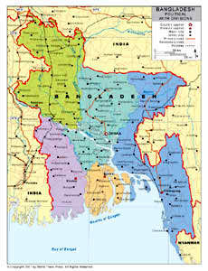
নির্দিষ্ট –ভূ খণ্ড
সরকার
জনসমস্টি
সাবভৌ্মত্ব
রাষ্ট্র

Slide 8
রাষ্ট্র
নির্দিষ্ট -ভূখণ্ড
জনসমষ্টি
সরকার
সাবভৌমত্ত
রাষ্ট্রের উপাদান ৪টি

Slide 9
রাষ্ট্রের ধরণ
রাষ্ট্র
অর্থনীতির ভিত্তিতে
ক্ষমতার উৎসের ভিত্তিতে
ক্ষমতা বণ্টনের নীতির ভিত্তিতে
সমাজতান্ত্রিক
রাষ্ট্র
গণতান্ত্রিক
রাষ্ট্র
একনায়কতন্ত্র
রাষ্ট্র
এককেন্দ্রিক
রাষ্ট্র
যুক্তরাষ্ট্রীয়
রাষ্ট্র
পুজিবাদি রাষ্ট্র
উত্তরাধিকার সুত্রের ভিত্তিতে
ঊদ্দেশ্যের ভিত্তিতে
জনকল্যানমূলক
রাষ্ট্র
রাজতন্ত্র

Slide 10
রাষ্ট্র ও সরকারের মধ্যে পার্থক্য
রাষ্ট্র
কোন জনসমষ্টি যারা নির্দিষ্ট ভু খণ্ডে স্তায়িভাবে বসবাস করে যাদের একটি সংগঠিত সরকার আছে ,যারা বহিঃ শক্তির হাত থেকে নিয়ন্ত্রন মুক্ত তাকে রাষ্ট্র বলে ।
সরকার
রাষ্ট্র গঠনের ৪টি উপাদানের একটি উল্লেখযোগ্য উপাদান হলো *সরকার* ।

Slide 11
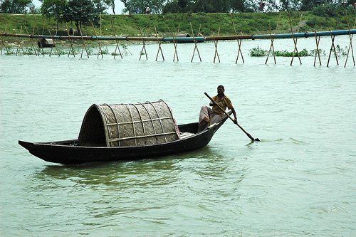
রাষ্ট্র
সরকার

Slide 12
সরকারের শ্রেণী বিভাগ
সরকার
ক্ষমতা বণ্টনের নীতির ভিত্তিতে
আইন ও শাসন বিভাগেরর সম্পর্কের ভিত্তিতে
এককেন্দ্রিক সরকার
সংসদীয় সরকার
রাষ্ট্রপতি শাসিত সরকার
যুক্তরাষ্ট্রীয় সরকার

Slide 13
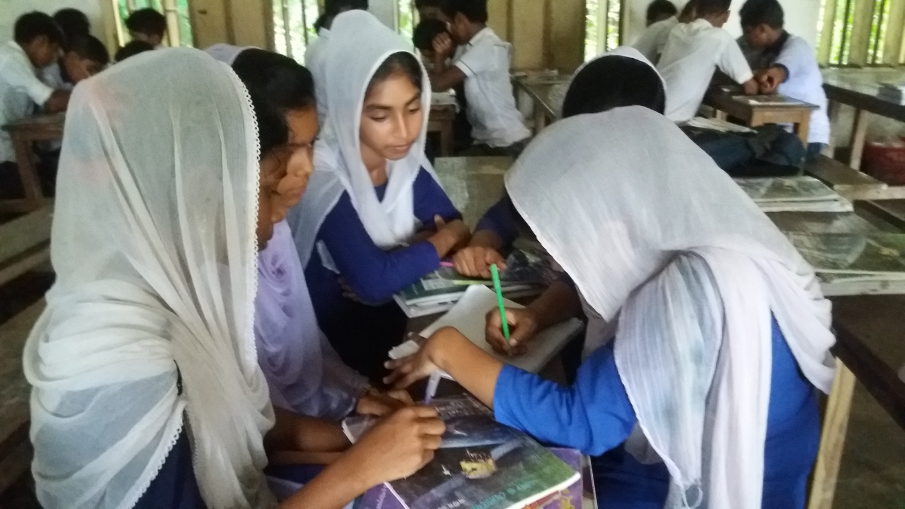
দলীয় কাজ
সরকারের শ্রেণীবিভাগ উল্লেখ কর।

Slide 14
মুল্যায়ন
রাষ্ট্র কাকে বলে?
সরকার কাকে বলে?
রাষ্ট্রের উপাদান কয়টি ও কি কি?

Slide 15
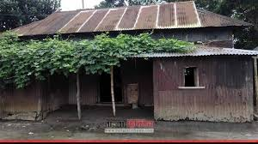
বাড়ির কাজ
সরকার ও রাষ্ট্রের মধ্যে ৩টি পার্থক্য লিখে নিয়ে আসবে।

Slide 16
ধন্যবাদ

